Slide 1
填写暑期实地学习项目 指南
https://international.colostate.edu/place/ccnu-summer-program/

Slide 2
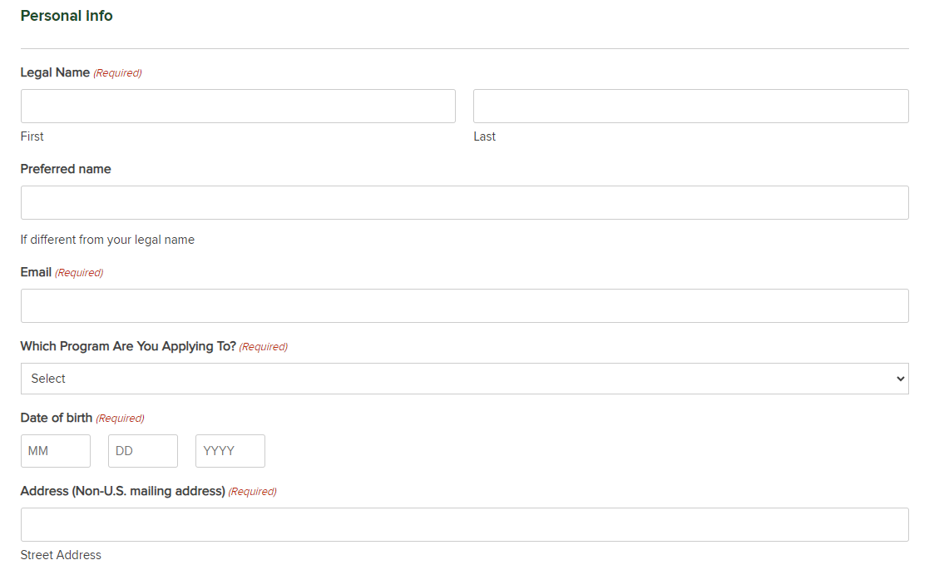
这里填写姓名，第一格是名，第二格是姓。比如姓名王大明，第一个填Daming，不要有空格， 第二格填Wang
这里写自己的昵称，也可以不写。
这里写自己的email，能够收到邮件的。
这里下拉菜单里都选择CCNU summer program
这里写自己的出生日期，月，日， 年。如果是2001年9月12号，那么就填09， 12， 2001
这里填一个统一的华师联系地址，610 office, 10th Southern Building of CCNU, Hongshan District, Wuhan, China

Slide 3
这些空格都是选填，建议phone这里填上自己的手机号码，以001开头。比如你手机号是1889238745，那么你填001- 1889238745

Slide 4
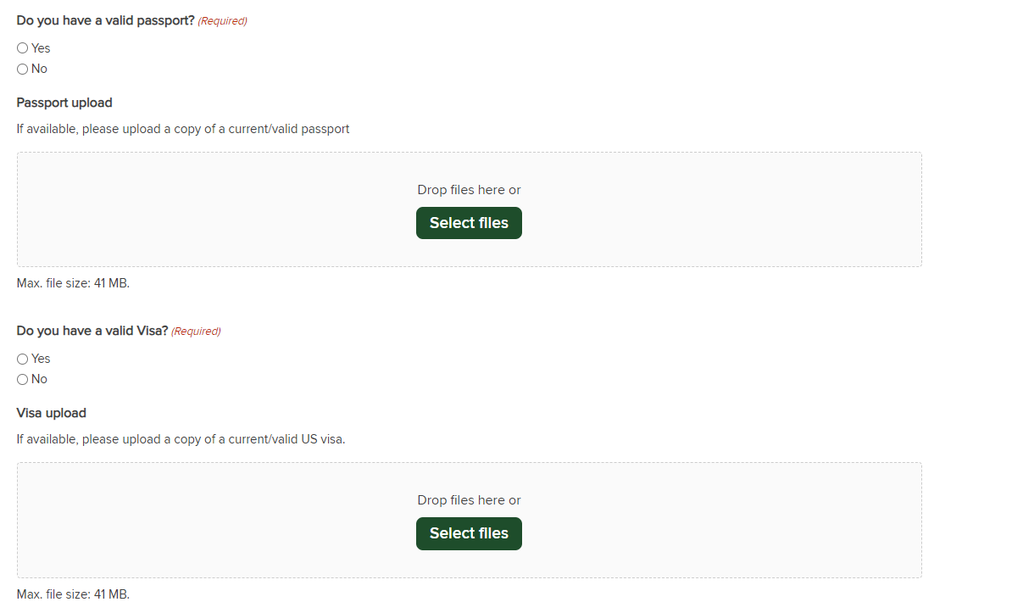
这里选择自己是否已经有护照。如果有，点yes，然后在下一格上传自己的护照信息页面。如果没有，就点击no
这里选择自己是否已经有有效的美国签证。如果有，点yes，然后在下一格上传自己的美国签证信息页面。如果没有，就点击no

Slide 5
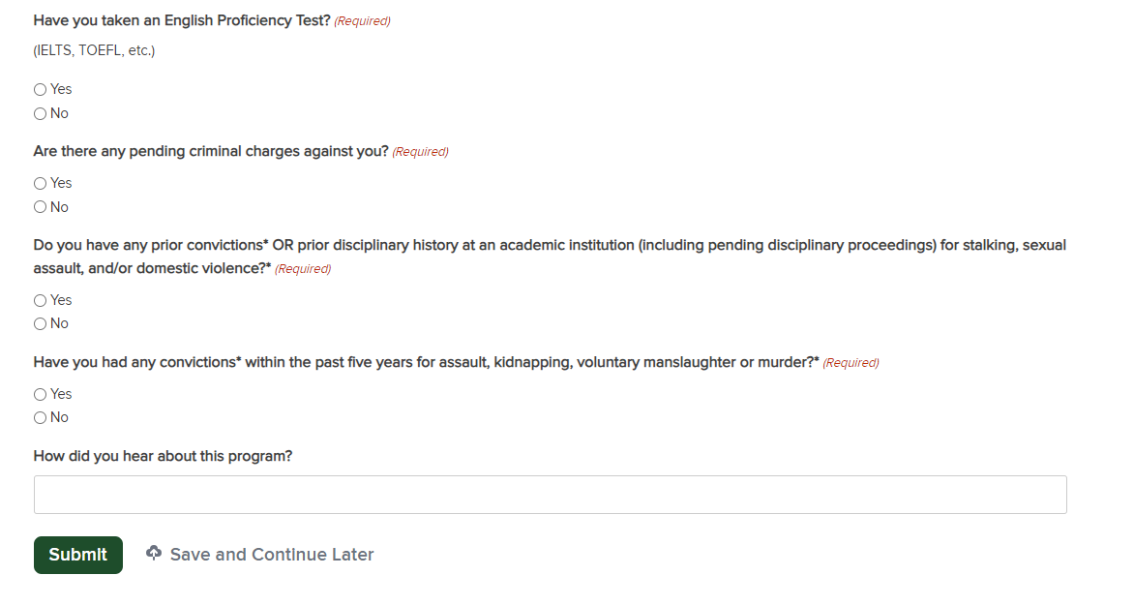
这里选择自己是否参加过国际英语等级考试，比如托福和雅思，有就点击yes，没有就点击no。国内的四六级这种不算。
这里选择自己是否现在有针对自己的犯罪指控
这里选择自己的教育背景是否犯下罪行的记录，包含恶意跟踪，骚扰，家暴。
这里选择自己是否在过去五年内有承认的罪行，比如袭击，绑架，谋杀。
这里可以统一写CCNU，然后点击绿色的submit按钮提交。

